Slide 1
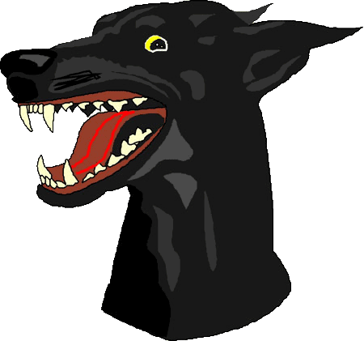
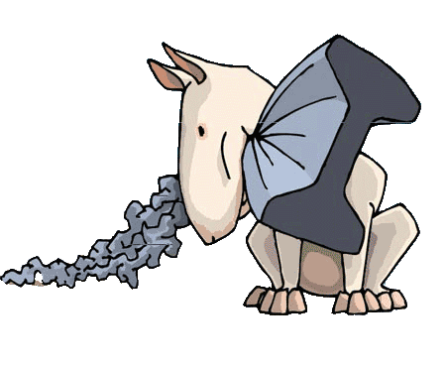
Самые агрессивные породы собак
www.zooclub.ru
Собаки бывают не только милыми, но и опасными. И отнюдь не только бойцовые породы, как может показаться, в настоящее время входят в список наиболее агрессивных и опасных собак в мире.
Notes:
https://zooclub.ru/samye/agressivnye_porody_sobak.shtml

Slide 2
Далматин

Slide 3
Одним из таких неожиданных участниками стали далматины. Мнение об этой породе у многих людей складывается на основе популярных фильмов и мультфильмов «101 далматинец», из-за которых люди представляют себе собак милыми, умными, самостоятельными и послушными. Далматины таковыми и являются, ошибка суждения лишь в том, что послушными они становятся после длительных и постоянных тренировок с профессиональными дрессировщиками, новичкам справиться с этими собаки крайне сложно. Любые провокации со стороны человека чреваты для него травмами, что нередко и случается.
Notes:
http://zooclub.ru/samye/agressivnye_porody_sobak.shtml

Slide 4
Боксер

Slide 5
Боксеры – одни из тех собак, которые могут проявить агрессию к человеку и другим животным. В основном, несмотря на название, боксеры - игривые, миролюбивые собаки. Они склонны доминировать. Чтобы собаки этой породы «подчинились» хозяину, необходимо долго и упорно тренировать питомца, не стесняясь пользоваться обучающими видео, консультациями специалистов, водить собаку на курсы. Если воспитание боксера проходит «в штатном режиме», можно не опасаться неожиданного всплеска агрессии, а если нет, то недалеко до беды.
Notes:
http://zooclub.ru/samye/agressivnye_porody_sobak.shtml

Slide 6
Той-терьер

Slide 7
Той-терьеры – маленькие очаровательные собачки до тех пор, пока не вцепятся в руку или другую часть тела, до которой смогут дотянуться. Причина такого поведения не всегда понятна хозяевам, поэтому той-терьеров часто приписывают к породам, склонным к немотивированной агрессии. В основном, после долгого разбирательства ситуации нападения, выясняется, что произошла ошибка в воспитании, однако конечности уже покусаны и швы наложены…
Notes:
http://zooclub.ru/samye/agressivnye_porody_sobak.shtml

Slide 8
Канарский дог

Slide 9
Канарский дог – отличные сторожевые собаки. В былые времена им доверяли охранять домашний скот, а также использовали их для поддержания порядка в стаде. Сегодня канарские доги успешно сторожат в основном квартиры и частные дома своих немногочисленных владельцев. У представителей этой породы очень сильные челюсти и острые зубы, поэтому канарцы относительно легко могут справиться с взрослым мужчиной, не говоря уже о мелких животных, у которых нет шансов выжить после нападения на них канарских догов.
Notes:
http://zooclub.ru/samye/agressivnye_porody_sobak.shtml

Slide 10
Чау-чау

Slide 11
Чау-чау – отнюдь не всегда милые мохнатые «медвежата». Этих собак разводили для охраны жилища и охоты на крупного зверя, поэтому если предоставить собаку самой себе у ее владельцев и окружающих людей возникнут большие проблемы. К сожалению, в последнее время таких случаев становится все больше, поэтому и нападения чау-чау на своих нерадивых воспитателей участились.
Notes:
http://zooclub.ru/samye/agressivnye_porody_sobak.shtml

Slide 12
Немецкая овчарка

Slide 13
Самые известные охранники и телохранители, немецкие овчарки, оказались опаснее многих других пород собак, как не странно, благодаря своим положительным качествам – уму и внимательность. Многие заводчики недооценивают умственные способности немецких овчарок, считая, что справятся с ними сами. Однако это заблуждение. Немецкие овчарки могут скрывать свои намерения, выжидать подходящий случай для нападения. Обеспечить безопасность семье, в которой живет собака этой породы, и окружающим людям может только раннее начало тренировок в правильно подобранной школе.
Notes:
http://zooclub.ru/samye/agressivnye_porody_sobak.shtml

Slide 14
доберман

Slide 15
Доберманы всегда находятся на стороже, они постоянно следят за своей территорией и семьей. Если человек подвергся нападению добермана, в большинстве случаев, это вина самого пострадавшего. Любая провокация, попытка проникновения или иное посягательство на вверенную собаке территорию, а также попытка нападения на хозяев, - и доберман бросится в атаку. Собаки не предупреждают нарушителя лаем, не оповещают хозяев, и даже не переходят в состояние готовности (они готовы всегда), собаки просто-напросто сразу нападают.
Notes:
http://zooclub.ru/samye/agressivnye_porody_sobak.shtml

Slide 16
такса

Slide 17
Сложно представить, но таксы одни из наиболее «кусачих» пород собак. По статистике, каждая пятая собака этой породы хоть раз бросалась на прохожих с четким намерением укусить. Если таксы нападают на незнакомых людей, то, что говорить о хозяевах собак. Владельцы довольно часто обращаются с жалобами на своих питомцев, сетуя на их неожиданные и яростные нападения. Кроме прочего, таксы - задиристые собаки, они очень часто становятся зачинщиками собачьих драк.
Notes:
http://zooclub.ru/samye/agressivnye_porody_sobak.shtml

Slide 18
ротвейлер

Slide 19
Ротвейлеры часто проявляют агрессию к более мелким собакам. Нападая на слабого противника, ротвейлеры могут не только серьезно травмировать собаку-жертву, но и убить ее. Остановить настроенного на атаку ротвейлера очень сложно из-за их крупных размеров и большой силы, поэтому выработка послушания с раннего детства может спасти жизнь животным и людям. По статистике, в год регистрируется около 700 случаев нападения ротвейлеров на человека (США).
Notes:
http://zooclub.ru/samye/agressivnye_porody_sobak.shtml

Slide 20
питбультерьер

Slide 21
Немногим больше нападают на людей питбули – в год порядка 800 случаев регистрируется только в США. Будучи бойцовой породой, питбули имеют крепкие зубы, сильные челюсти, развитые мускулы, к тому же они бесстрашные и упрямые. Однако думать, что именно бойцовские «корни» делают питбулей опасными, неправильно. Неопытные владельцы могут легко потерять контроль над собакой или, что случается чаще, не могут установить лидерство, стать для питбуля вожаком. Не сумев совладать с представителями этой породы, хозяева имеют шанс увидеть своего «бойца» в деле.
Notes:
http://zooclub.ru/samye/agressivnye_porody_sobak.shtml

Slide 22
чихуахуа

Slide 23
Ученые доказали, что маленькие собаки более предрасположены к агрессивному поведению, нежели крупные. Тому доказательством служит чихуахуа. Собаки этой породы все реже бывают дружелюбными, в большинстве своем они активные, шумные и драчливые. Чихуахуа постоянно лают на животных, знакомых и незнакомых людей, часто нападают и кусают их. Лишь за прошлый год в Нью-Йорке было зафиксировано около 1500 обращений укушенных чихуахуа людей.
Notes:
http://zooclub.ru/samye/agressivnye_porody_sobak.shtml

Slide 24
Кокер-спаниель

Slide 25
Недавние исследования дали неожиданные результаты. Ученые пришли к выводу, что американские кокер-спаниели - самые агрессивные собаки. Кокер-спаниели - небольшие по размерам животные, и многие укушенные просто не обращаются за помощью в специализированные учреждения, но даже зарегистрированных случаев насчитывается более 1000 (США). Наиболее агрессивными считаются рыжие кобели этой породы. Это обусловлено равенством выработки меланина, отвечающего за окрас шерсти, допамина и других химических соединений, определяющих степь агрессии у собак, считают ученые.
Notes:
http://zooclub.ru/samye/agressivnye_porody_sobak.shtml

